Slide 1
Uppgift 1
1) Mediator
2) Iterator
3) Decorator
4) Facade
5) Template
6) Proxy
7) State
8) Strategy
Funktionalitet läggs till objekt dynamiskt. Ett flexibelt alternativ till att skriva många subklasser.
Ett objekt kontrollerar interaktionen mellan ett antal andra objekt som inte kommunicerar direkt med varandra.
Man får tillgång till objekt i sekvens utan att känna till hur de egentligen är organiserade.
Ett objekt kontrollerar åtkomsten till ett annat objekt. De båda implementerar samma gränssnitt
En del av en algoritm är utbytbar medan programmet kör, ingen omkompilering behövs för att byta. Den utbytbara delen är inkapslad i ett objekt.

Slide 2
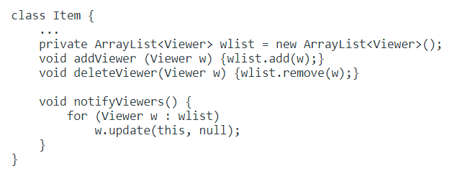
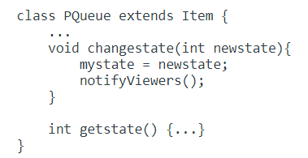

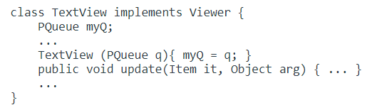
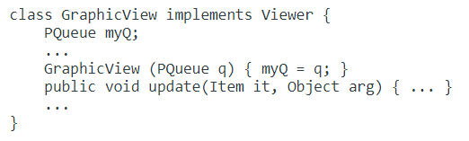
Uppgift 2

Slide 3
Vilket designmönster används?
Vad betyder ’this’ i klassen Item?
Fungerar ’Viewer gv = new GraphicView();’?

Slide 4
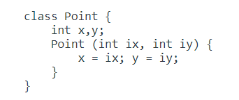
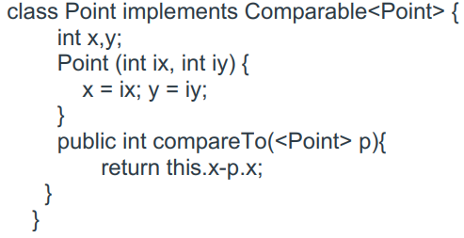
Uppgift 4
Ni har:
Utvidga programmet så att följande kod fungerar (Och sorterar efter x-koordinat)

Slide 5
Uppgift 5
Är följande metoder statiska eller inte?
Metoden equals() i klassen Object
Metoderna sin() och cos() i klassen Math

Slide 6
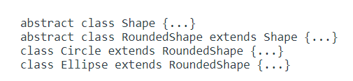
Uppgift 6
Ni har:
Går dessa att kompilera?
Shape s1 = new RoundedShape();
Shape s2 = new Circle();
Ellipse e = new Circle();

Slide 7
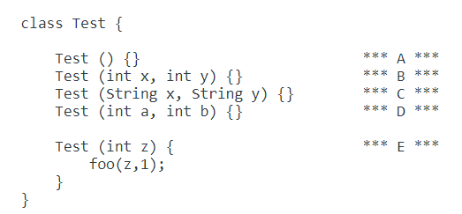
Uppgift 7
Vilken konstruktor ger kompileringsfel?

Slide 8
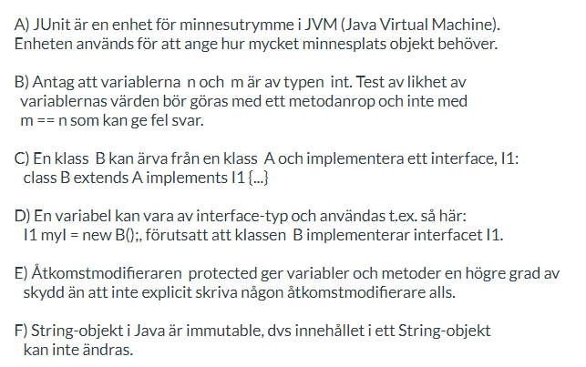
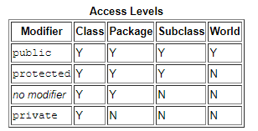
Uppgift 8
Vilka (3st) är korrekta?

Slide 9
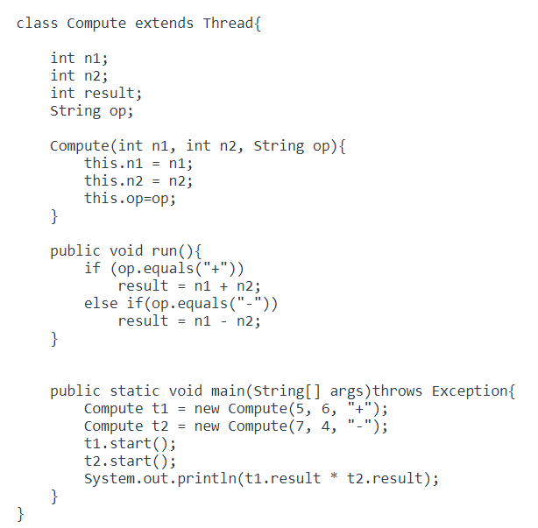
Uppgift 10
Olika körningar av programmet kan ge olika utskrifter, vilka kan förekomma? Hur kan vi få det rätt varje gång?

Slide 10
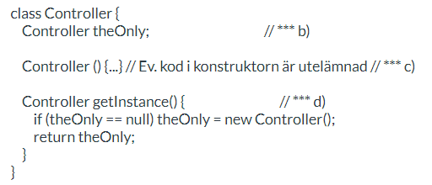
Uppgift 11
Vad behöver vi ändra för att designmönstret Singleton ska stämma?

